Slide 1





Süreç, Strateji ve Performans Yönetim Sistemi
© 2017, Bimser Çözüm Yazılım Tic. A.Ş.

Slide 2
Ensemble nedir? Genel özellikleri Neden Ensemble? Ensemble modülleri Ensemble’yi tercih eden firmalar
SÜREÇ VE PERFORMANS
YÖNETİM SİSTEMİ

Slide 3

“Süreç odaklı yönetim”

Slide 4





Ensemble Nedir?
‘’Süreç Odaklı Yönetim’’ amacıyla geliştirilmiş süreç tasarım platformudur.
Notes:
Süreç yönetimi, bir kurumun performansının sürekli olarak iyileştirilmesini sağlayan bir yönetim disiplinidir. Ensemble ile süreçlerin modellenmesinin yanı sıra süreçlerin, faaliyet adımlarının, çalışamların, kaynakların ve girdi ve çıktıların performanslarını ölçebilirsiniz.

Slide 5

“Kalıcı olabilmenin yolu verimliliğinizi arttırmaktan geçer“

Slide 6


Ensemble modülleri
Süreç Yönetimi
Performans Yönetimi
Süreç Modelleme
Performans İzleme

Slide 7

Tüm enstrümanlarınız aynı senfonide birleşsin

Slide 8

Sağladığı Faydalar
Maliyet, işgücü ve zaman tasarrufu
Esnek görsel tasarım
Süreçler arası etkileşim haritası
Performans takibi
Risk ve Kontrol yönetimi
Mevzuat etkileşim tablosu
Kaynak planlaması
İş sürekliliği
Notes:
Var olan mükerrer süreçlerin tespiti ile zaman, işgücü ve maliyet tasarrufu sağlar.
Model altyapısı esnektir. Kurumun kullandığı süreç metodolojilerine göre modelleme yapabilirsiniz.
Süreç, faaliyet adımı, kaynak, girdi-çıktı ilişkileri ile süreçlerin birbirleri ile ilişkililerini tespit edebilir, bunlara performans göstergeleri oluşturarak performanslarını ölçebilir, hedefi tutmayan göstergelere aksiyon açılabilirsiniz.
Risk kontrol yönetimi: Süreçlerdeki ve faaliyet adımlarındaki risklerin belirlenek tanımlayabilir ve bu risklere gerekli kontrolleri atayabilirsiniz. Risklerin yönetimi noktasında QDMS Kurumsal risk modülü ile entegrasyon sağlayabilirsiniz.
Süreçlerinize ilgili mevzuatları tanımyalabillir ve bu ilişkiye kontroller atayabilirsiniz. Tanımlanan mevzuatların hangi süreçlerinizle ilişkili olduğunu raporlayabilirsiniz.
İş süreçlerinizde kullanılan kaynakları tanımlayarak kaynaklarınızın hangi süreç adımlarında kullanıldığını raporlayabilir, maliyet çıkartabilir, ilgili kaynak eksikliği durumunda hangi süreçlerinizin etkileneceğini görebilirsiniz.
Girdi-çıktıların kullanıldığı süreç modellerine ulaşabilirsiniz.
Ensemble dinamik yapısı sayesinde pozisyon değişikliklerine hızlı bir şekilde uyum sağlayarak iş akışlarınızın devamlılığını, yeni çalışanların oryantasyon süreçlerinin hızlı bir şekilde planlanmasını ve tamamlanmasını sağlarak iş sürekliliğinizin devamını sağlar.

Slide 9

Ensemble Süreç ve
Performans Yönetim Sistemi

Slide 10
Neden Ensemble?
Turquality denetimlerinde etkinlik
EFQM mükemmellik modeli
Etkin yönetim sistemi
ERP geçiş öncesi kavramsal tasarım (Business Blueprint)
Hedefler ile yönetim
Notes:
Turquality: Stratejik planlama ve kurumsal performans yönetimi, süreçlerin iyileştirilmesi, maliyetlerin düşürülmesi, etkin kaynak kullanımı, değişen koşullara hızlı uyum gibi turquality gerekliliklerini sağlar.
EFQM: Strateji ve stratejiyi destekleyen politikalar duyurulur, uygulanır ve izlenir. Oluşturulan performans göstergeleriyle departmansal ve bireysel başarılar takip edilmesinde, süreç paydaşlarına en uygun değeri sağlamak amacıyla tasarlanıp ve geliştirilirmesine yardımcı olur.
ERP: Verimli ve uygulanabilir süreç akışlarının oluşturulması ile beraber kavramsal tasarımın oluşturulması sayesinde ERP vb. Sistemlere geçiş sürecine hazırlar.

Slide 11






Süreç Yönetimi
Verimli kaynak yönetimi
Dağıtık yapıların merkezi olarak yönetilebilmesi
Süreçler ile Müşteri – Tedarikçi etkileşimi
ISO 9001, ISO 16949 süreç yaklaşımı
Görev ve sorumlulukların tespiti
Revizyon – Kontrol – Onay – Dağıtım ile çalışanların katılımı
Notes:
Süreç adımlarında kullanılan kaynaklarınızın tanımlayabilir, bu sayede kaynakların etkin yönetilmesini sağlar.
Farklı lokasyonlardaki yapılarınızın(fabrika, operasyon ofisleri vs.)ortak bir platformda yönetmenize imkan sağlar.
Süreçlerinizdeki performansı her zaman süreç içindeki unsurlara bağlı kalmaz. Müşteri-tedarikçi ilişkilerini tanımlayarak süreçlerinize girdi sağlayan ve sizin çıktılarınızı kullanan süreçleri görmenizi sağlar.
ISO: 9001 ve 16949 belirlenen standartlardaki Süreç Yönetimi gerekliliklerine tam uyum sağlar.
Kurumun norm kadrosunun çıkartılmasında yardımcı olur.
Çalışanların yer aldığı süreçleri tanımlayarak iş listesini çıkartabilir, hangi süreçlere hizmet verdiğini raporlayabilirsiniz. Çalışanların ve organizasyon birimlerinizin görev tanımlarını alabilirsiniz.
Süreç revizyonlarının takibi ile yapılan revizyon nedenlerini, hangi noktaları iyileştirildiğini tespit edebilir, buna bağlı olarak DÖF ve aksiyonlarla süreç iyileştirmelerini belirleyebilirsiniz.
Kontrol-Onay matrislerinizi oluşturarak süreçlerin tüm aşamalarında çalışanlarınızın katılımını sağlayabilirsiniz.

Slide 12
Süreç Yönetimi
Süreç el kitabı
Çok katmanlı kolay modelleme
Yatay/dikey organizasyonel kulvar ve seperatör özelliği
Girdi/çıktı uyumu
QDMS, eBA Workflow entegrasyonu
Denetleme ve raporlama
Notes:
Süreçlerinizin ve süreç detaylarının listelendiği ‘’Süreç el kitabı’’nı otomatik olarak oluşturabilirsiniz.
Çok katmanlı modelleme sayesinde n sayıda süreç kırılımı yapabilirsiniz.
Kulvar çizimi sayesinde organizasyon birimleri, personel gibi kaynaklarınızı hangi faaliyet adımınıda kullandığınızı tespit edebilir, seperatörler sayesinde faaliyet adımlarını görsel model üzerinde gruplayabilirsiniz.
QDMS entegre yönetim sistemlerinden Döküman Yönetimi- DÖF-Aksiyon-Kurumsal Risk yönetimi-HR altapısı ve/veya eBA Workflow entegrasyonu sağlayabilir, süreçlerinizin etkinliğini ve verimini arttırabilirsiniz.
Süreç ve Performans yönetimindeki zengin raporlama seçenekleri ile denetimlerinizin etkinliğini arttırabilirsiniz.

Slide 13
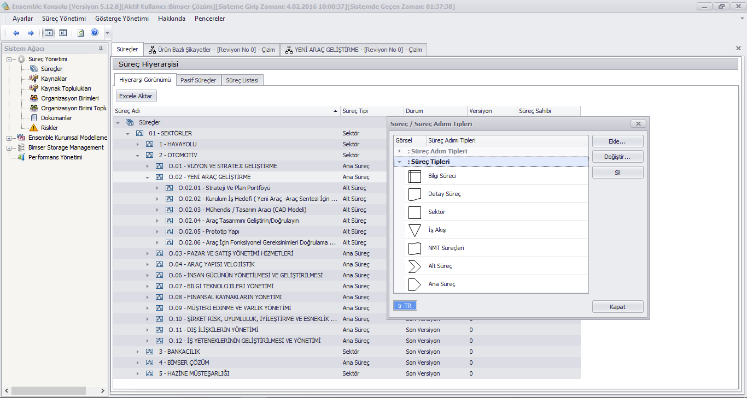

Slide 14
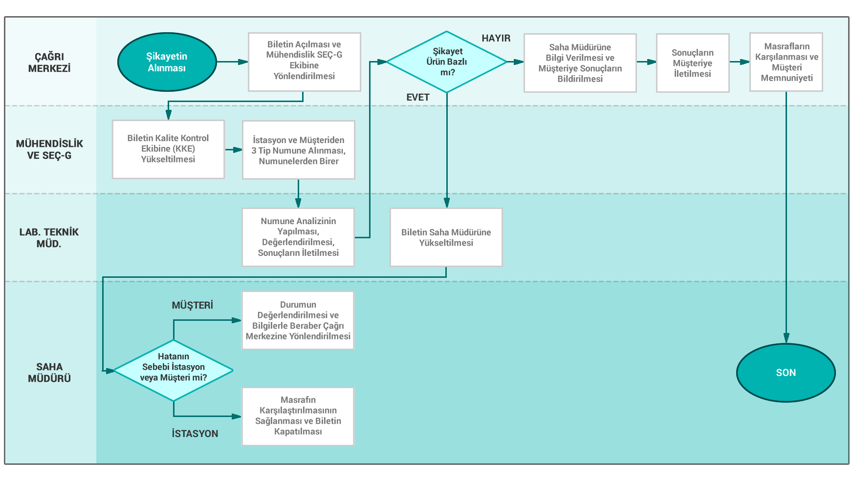
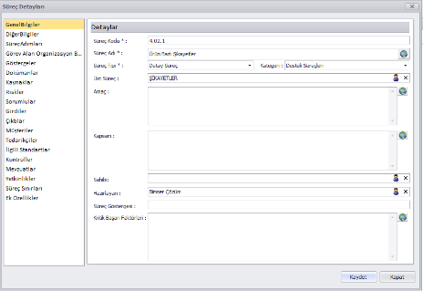

Slide 15

“Tanımla, ölç, iyileştir“

Slide 16
Performans Yönetimi
Performans ve hedef yönetim
Bireysel ve kurumsal takip
Esnek değerlendirme aralıkları
Gösterge hiyerarşisi oluşturabilme
Organizasyon birimleri arası benchmarking
Gösterge süreç ilişkisi
Notes:
Oluşturulan performans göstergelerinde, verilen hedefler ile denetlenmesi ve iyileştirilmesi, bu göstergelerle bireylerin ve kurumun performansının takip edilmesi sağlayabilirsiniz.
Göstergelerin değerlendirme aralıklarını kurumunuza özel oluşturabilirsiniz.
Farklı bölge, departman vb. İçin gösterge hiyerarşisi oluşturabilirsiniz, bu performans göstergeleri ile aynı görevi yapan birimler arasında değerlendirme yapabilirsiniz.
Göstergelerinizi süreçlerinizle ilişkilendirebilir, süreç ve görsel modeller üzerinden performans takibi yapabilirsiniz.

Slide 17
Performans Yönetimi
Hedef dışı göstergelere
aksiyon takibi
Veri girişi uyarı sistemi
Kurumsal sistemlerle
veri entegrasyonu
Rapor ve grafik gösterimi
Notes:
Peformans göstergelerinizde hedefi tutmayan göstergelerinize QDMS Aksiyon modülü ile sağlanan entegrasyon sayesinde Aksiyonlar açabilir,
Eğer veriler manuel olarak giriliyor ise, veri giriş zamanı gelen göstergelerinizdeki veri giriş sorumlusuna yapılan bilgilendirme mailinin yanı sıra portal üzerinde ‘’bekleyen işler’’ menüsünden de kullanıcının uyarılmasını sağlayabilir,
Tüm veri tabanlarından göstergelere veri entegasyonu gerçekleştirebilir,
Göstergelerinizle alakalı detay grafik gösteriminin yanı sıra raporlama seçenekleri ile etkin bir denetim ağı oluşturabilirsiniz.

Slide 18
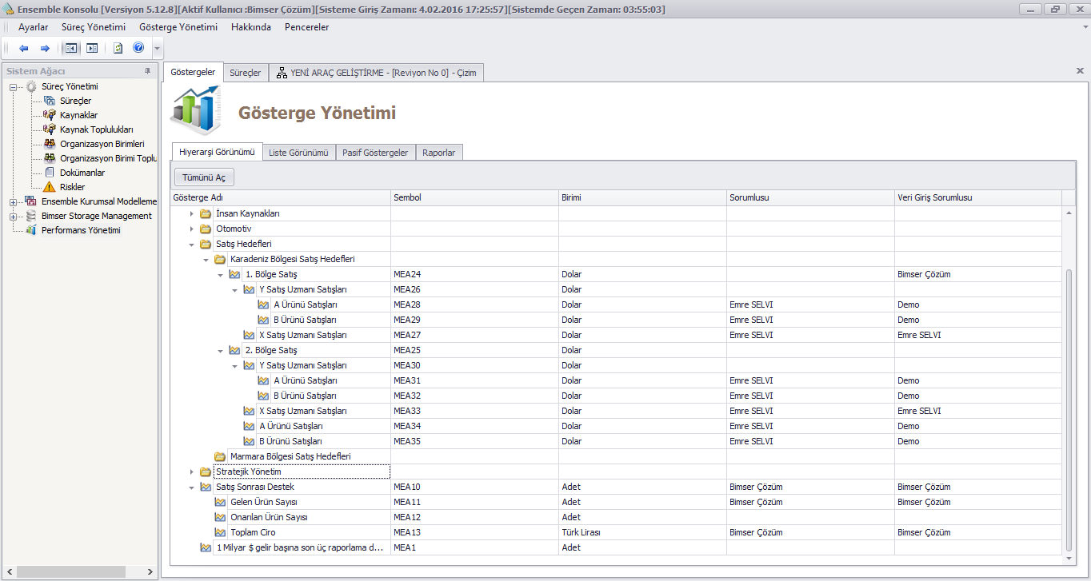

Slide 19
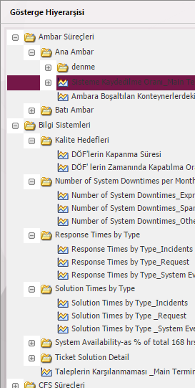
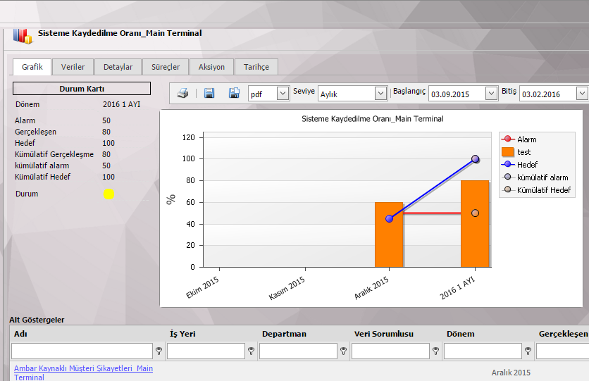

Slide 20
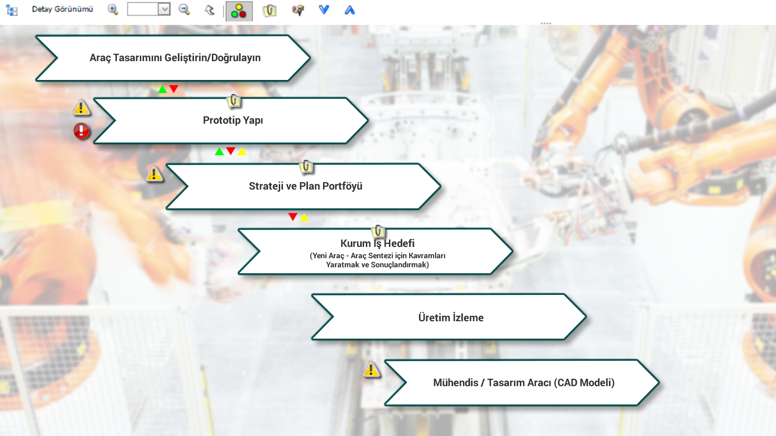

Slide 21

Bazı Referanslarımız

Slide 22







































* Kullanılan logolar ilgili firmalara aittir.

Slide 23

Bimser Çözüm
İstanbul:
Ofisim İstanbul B blok D:46 K:8
Cevizli mah. Tugayyolu cad.
Cevizli - Maltepe / İSTANBUL
Kocaeli:
Yeniköy Merkez Mahallesi Vatan Caddesi
KOU Teknopark No: 83/A-6
41275 Başiskele, KOCAELİ
Tel. : 0 262 341 43 14
Faks : 0 262 341 38 94
E-posta : info@bimser.com.tr
Web : www.bimser.com.tr

